Slide 1
Mezinárodní sportovní organizace

Slide 2
Mezinárodní sportovní organizace
univerzální (SportAccord, UNESCO)
specializované (IFAPA, ICSPPE, IWGA)
celosvětové (FIFA, IAAF, ICHPER-SD)
regionální (ENGSO, AAHPERD)

Slide 3
GAISF/SportAccord je zastřešující organizací pro všechny (olympijské a neolympijské) mezinárodní sportovní federace, je organizátorem multi-sportovních her a se sportem souvisejících mezinárodních asociací.

Slide 4
1921 - MOV - „Memorandum o vytvoření unie mezinárodních sportovních federací“
https://gaisf.sport/about/history/
https://www.youtube.com/watch?time_continue=1&v=LCtyhfv_3UA

Slide 5
GAISF x SportAccord
Globální asociace mezinárodních sportovních federací byla zastřešující organizací pro všechny (olympijské i neolympijské) mezinárodní sportovní federace
95 řádných členů (mezinárodní sportovní federace řídící specifické sporty po celém světě)
20 přidružených členů (organizace, které provozují aktivity úzce související s mezinárodními sportovními federacemi)
2009 přejmenování na SportAccord
2017 – návrat ke svému dřívějšímu názvu GAISF
V listopadu 2022 členové GAISF odhlasovali rozpuštění organizace, přičemž mnohé z jejích aktivit převzala restrukturalizovaná SportAccord

Slide 6
SportAccord
14. září 2023 - na mimořádné valné hromadě schválili členové GAISF poslední kroky likvidace organizace
SportAccord spolupracuje s klíčovými sportovními organizacemi, jako jsou Asociace letních olympijských mezinárodních federací (ASOIF), Asociace mezinárodních olympijských zimních sportovních federací (AIOWF), Asociace mezinárodních sportovních federací uznaných MOV (ARISF) a Aliance nezávislých uznaných členů sportu (AIMS). Tato spolupráce zajišťuje koordinaci a jednotu v globálním sportovním hnutí.

Slide 7
SportAccord
12. 11. 2023 - nové stanovy SportAccord, které poskytují základ pro silnou strukturu řízení
Nový SportAccord je dobře vybaven pro zefektivnění příslušných operací, které dříve prováděl GAISF, a pro eliminaci zbytečných duplicit
SportAccord pořádá každoroční summit známý jako SportAccord World Sport & Business Summit, který sdružuje zástupce mezinárodních sportovních federací, organizátorů sportovních akcí, měst, médií a dalších zainteresovaných stran
Summit poskytuje platformu pro diskusi o aktuálních tématech ve sportovním světě, sdílení osvědčených postupů a navazování nových partnerství

Slide 8
ASOIF–1983
1983 - 21 mezinárodních federací řídících letní sporty na OH vytvořilo neziskovou - Asociaci mezinárodních federací letních olympijských sportů
Sídlo - Lausanne - prezident i výbor voleni na 4 roky
Prezident - Francesco Ricci Bitti
Hlavní činnost:
Reprezentace a koordinace – jednání s MOV a dalšími klíčovými sportovními organizacemi
Podpora dobrého řízení – prostřednictvím své pracovní skupiny
Organizace valné hromady – každoroční setkání zástupců federací
Podpora rozvoje sportu - př. vzdělávání v oblasti integrity sportu a udržitelnosti, antidopingu apod.
https://www.asoif.com/

Slide 9
Asociaci mezinárodních federací letních olympijských sportů
2023 - 30 řádných členů mezinárodních federací a 2 přidružené členské mezinárodní federace
WA (atletika); BWF (badminton); FIBA(basketbal); AIBA (box); UCI (cyklistika); FIFA (fotbal); IGF (golf); FIG (gymnastika); IHF (házená); ISAF (jachting); FEI (jezdectví); IJF (judo); ICF (kanoistika); WA (lukostřelba); UIPM (moderní pětiboj); FIH (pozemní hokej) WR (ragby); ISSF (sportovní střelba); ITTF (stolní tenis); FIE (šerm); WTF (taekwondo); ITF (tenis); ITU (triatlon); FISA (veslování); FINA (vodní sporty); FIVB (volejbal); IWF (vzpírání); UWW (zápas)…

Slide 10
Činnost ASOIF
Příklady činnosti:
MOV - Olympijská agenda 2020: https://olympics.com/ioc/olympic-agenda-2020
dává hostitelským městům možnost navrhnout nové sporty (přidružení členové)
př. do olympijského programu her v Tokiu 2020 byly přidány přidružené sporty - karate, skateboarding, sportovní lezení, surfování a baseball/softball
Jaké přidružené sporty nabízely OH v Paříži?
Jaké přidružené sporty budou v LA 28?

Slide 11
Obavy - ASOIF
LA 2028 - baseball/softbal, kriket, flag fotbal, lakros a squash
Nárůst sportů a sportovců…co to vyvolává? Jaké obavy má ASOIF?
Ukázka flag fotbal
https://www.youtube.com/watch?v=p-ulHUZxGEI&t=34s
R. Bitti: „Během posledních let se povaha olympijského programu změnila, takže je dynamičtější než kdy jindy. K adekvátnímu řešení tohoto vývoje a důležitých záležitostí, jako je podíl z příjmů IF, kvóty pro sportovce, systémy olympijských kvalifikací a optimalizace her, jsou zapotřebí nové principy, procesy a rámce. To jsou problémy, které mají obrovský dopad na operace IF a mají dalekosáhlé dopady na celé olympijské hnutí.“
https://www.asoif.com/news/asoif-council-looks-implications-expanded-la28-sports-programme

Slide 12
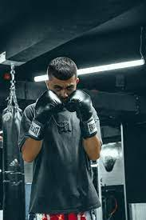
Činnost ASOIF
Červen 2023 - MOV odňal uznání Mezinárodní boxerské asociaci (IBA) v souladu s pravidlem 3.7 olympijské charty, ačkoli box bude i nadále olympijským sportem pro letní olympijské hry v roce 2028.
„Uznání M.O.V. může být buď přechodné, nebo plné. O přechodném uznání, popřípadě o jeho odnětí, rozhoduje výkonný výbor M.O.V., a to buď na dobu určitou, nebo neurčitou. Výkonný výbor M.O.V. může určit podmínky případného vypršení přechodného uznání. O plném uznání nebo jeho zrušení rozhoduje zasedání M.O.V. Veškeré podrobnosti postupů při udělování či rušení uznání určuje výkonný výbor M.O.V.
Jedná se vůbec o první mezinárodní federaci,
kterou MOV odstranil z olympijského hnutí

Slide 13
Činnost ASOIF
Podle stanov ASOIF, aktualizovaných v červnu 2023, může Rada ASOIF dočasně pozastavit práva jakéhokoli řádného člena stanovená v článku 3.4, pokud je pozastaveno její uznání MOV, ale umožnit jí ponechat si práva svého člena stanovená v článku 3.5.
Rada může pozastavení zrušit, jakmile bude uznání takového řádného člena MOV obnoveno (článek 3.13). Pro IBA zatím žádné takové rozhodnutí oznámeno nebylo.
Znáte některé jiné případy činnosti ASOIF?

Slide 14
ASOIF
5. březen 2024 - zasedání Rady ASOIF
9. duben 2024 - valná hromada ASOIF v Birminghamu ve Spojeném království během Světového sportovního a obchodního summitu SportAccord
Summit SportAccord - 1 500 lídrů a klíčových osob z více než 120 mezinárodních organizací, MOV a sportovních podniků

Slide 15
AIOWF – 1976 (Insbruck)
Asociace mezinárodních olympijských zimních sportovních federací
https://olympics.com/ioc/international-federations/aiowf
Sídlo – Zurich
Prezident Ivo Ferriani (Mezinárodní federace bobů a skeletonu) 2020,potvrzen 2022…
Hlavní cíle:
Podpora spolupráce mezi jednotlivými federacemi!!!
Reprezentace zájmů – zastupuje v jednáních s MOV apod.
Koordinace kalendáře – z důvodu předcházení kolizí termínů

Slide 16
Činnost AIOWF
AIOWF je kvalifikovaným mluvčím zabývajícím se specifickými otázkami souvisejícími se zimními sporty obecně a olympijskými hrami zvláště.
Jmenuje zástupce zimních sportů do komisí MOV a dalších mezinárodních organizací

Slide 17
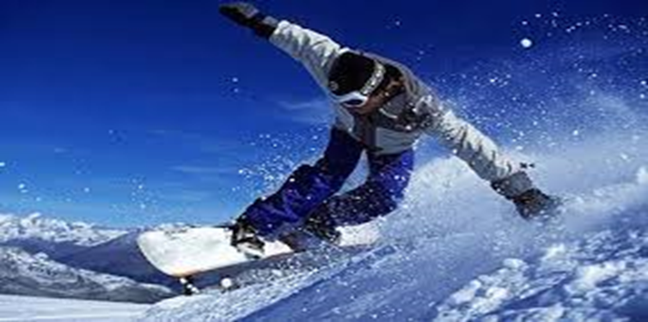
Asociace mezinárodních federací zimních olympiád
Sdružuje sedm mezinárodních sportovních federací, které zastupují následující sporty:
IBU (biatlon); IBSF (boby a skeleton);
ISU (bruslení);
WCF (curling);
IIHF (lední hokej);
FIS (lyžařské sporty,
snowboarding);
FIL (sáňkařský sport)

Slide 18
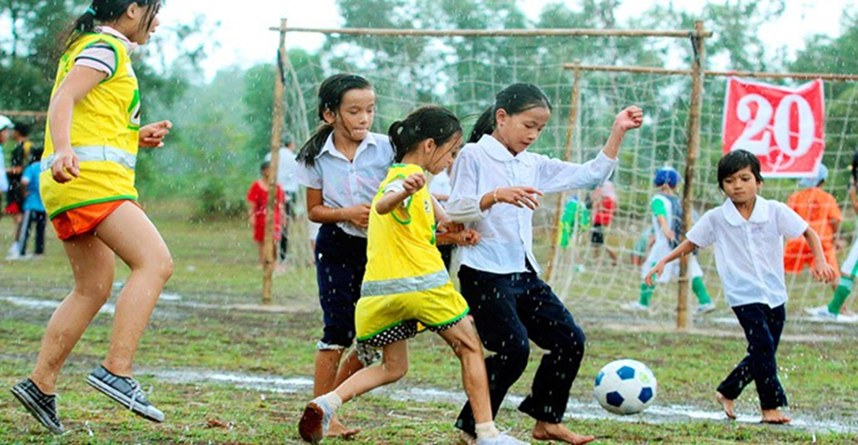

Slide 19
UNESCO
Organizace spojených národů pro výchovu, vědu a kulturu
UNESCO se zaměřuje na ochranu světového kulturního dědictví, rozvoj vzdělávání, podporu vědeckého výzkumu a ochranu svobody projevu a přístupu k informacím.
16. listopad 1945 vznikla Organizace OSN známá pod značkou UNESCO – rozvoj spolupráce ve výchově, vědě, kultuře a komunikaci
Sídlo – Paříž
Mandát pro vznik mezinárodní spolupráce v západní Evropě lze vystopovat v organizacích:
1921 – Mezinárodní výbor pro intelektuální spolupráci (ICIC) členy - Albert Ainstein, Marie Curie, Henri Bergson…
1924 – Mezinárodní institut pro intelektuální spolupráci (IIIC) jako výkonný orgán ICIC
Druhá světová válka částečně přerušila jejich práci….

Slide 20
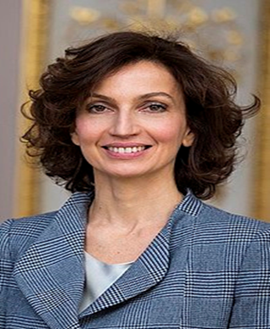
UNESCO
Zakládajícím posláním UNESCO, které bylo formováno druhou světovou válkou a s hrůznými činy s ní spojené. Úlohou je prosazovat mír, udržitelný rozvoj a lidská práva usnadněním spolupráce a dialogu mezi národy.
Ochrana památek…
Jedna ze 14 mezistátních odborných agentur OSN
Podpora světového míru a bezpečnosti prostřednictvím mezinárodní spolupráce v oblasti vzdělávání, umění, vědy, kultury a komunikace
Generální ředitelka Audrey Azoulayová
195 členských států
8 přidružených členů
partneři v nevládním, mezivládním
a soukromém sektoru

Slide 21
UNESCO V OBLASTI SPORTU
Významné dokumenty přijaté UNESCO
Mezinárodní charta tělesné výchovy a sportu 1978 (aktualizace 2015)
1975 – 160 členských států UNESCO
https://en.unesco.org/sites/default/files/sport_e.pdf
Definici sportu neobsahuje, nicméně stanovuje právo každého člověka na přístup k tělesné výchově a sportu, které jsou nezbytné pro plný rozvoj jeho osobnosti. Charta hovoří také o tom, že tělesná výchova a sport představují základní prvek celoživotní výchovy a vzdělání v celkovém vzdělávacím systému. Konstatuje, že národní instituce hrají významnou roli v oblasti tělesné výchovy a sportu.

Slide 22
Mezinárodní charta TV a sportu
č
11 článků – odkazy na etické a kvalitativní normy TV, fyzické aktivity a sportu
provozování tělesné výchovy a sportu je základním právem pro všechny
tělesná výchova a sport jsou nezbytnou součástí života vzdělávání v celkovém vzdělávacím systému
programy tělesné výchovy a sportu musí splňovat individuální a sociální potřeby
výuka, trénování a administrace tělesné výchovy a sport by měl provádět kvalifikovaný personál
pro tělesnou výchovu je nezbytné dostatečné vybavení …
https://en.unesco.org/sites/default/files/sport_e.pdf
Doplnění článků v úkolech

Slide 23
Významné dokumenty přijaté UNESCO
Evropský manifest o mladých lidech a sportu z roku 1995
Navazuje na Evropskou chartu sportu a Evropský kodex etiky
Pojem sport zde stojí na ideálech humanismu a toleranci, na jejichž základech je vystavěno fungování Rady Evropy. „Pro mladé lidi, je fyzická aktivita přirozená forma pohybu zahrnující výzvu a potěšení založené na hře“.
Najdeme zde zakotvenou odpovědnost orgánů veřejné moci spolu s příslušnými sportovními organizacemi za poskytování potřeb při rozvoji a podpoře sportovní politiky pro mladé lidi.

Slide 24
Významné dokumenty přijaté UNESCO
Evropská antidopingová úmluva 1989
Úmluva je prvním právně závazným dokumentem tohoto obsahového zaměření s celosvětovou působností. Tato úmluva definuje sport z hlediska jeho významu, jako podstatný činitel při ochraně zdraví v morální a fyzické výchově a při rozšiřování mezinárodního porozumění
http://www.antidoping.cz/dokumenty_umluva_unesco.php

Slide 25
Významné dokumenty přijaté UNESCO
Bílá kniha o sportu vydaná v roce 2007
První souborný dokument týkající se sportu, který stanovuje dílčí cíle EU ve sportovním prostředí
Kodex sportovní etiky
Popisuje sport jako společensko-kulturní činnost, která je přínosem pro společnost a přátelství mezi národy za podmínky, že je provozována čestně
Deklarace o významu sportu pro všechny 1995
Dokument charakterizuje sport jakožto tělesnou aktivitu prospěšnou pro zdraví.

Slide 26
UNESCO Physical Education and Sport (PES)
K dosažení cíle kvalitní tělesné výchovy pro všechny spolupracuje UNESCO s mezinárodními odborníky na TV a sport, nevládními a mezivládními organizacemi, aby vytvořili mezinárodní měřítka a standardy kvality výuky TV (PES)
Poskytuje asistenční a poradenské služby
Umožňuje diskutovat o vyvíjejících se výzvách TVS
Pomáhá a radí členským státům, které mají zájem vypracovat nebo posílit svůj systém odborné přípravy v oblasti TV…

Slide 27
Mezivládní výbor pro tělesnou výchovu a sport (1978)
UNESCO má také funkci sekretariátu pro Mezivládní komise pro tělesnou výchovu a sport CIGEPS (Committee for Physical Education and Sport)
Díky mezivládní povaze výboru - CIGEPS může UNESCO řídit vládní akce v oblasti sportu a tělesné výchovy
CIGEPS má potenciál spojit členské státy a zapojit vlády do koordinovaného mezinárodního úsilí o přínos programů tělesné výchovy a sportu a jejich potenciálu zajistit vysokou návratnost investic

Slide 28
Česká republika / UNESCO
Československá republika
spolu s 37 zakládajícími členy přijali na konferenci v Londýně dne 16. listopadu 1945 Ústavu UNESCO
Česká republika vstoupila do UNESCO dne 22. února 1993
ČR je při mezinárodní organizaci UNESCO zastoupena prostřednictvím Stálé delegace ČR při UNESCO, která je podřízena Velvyslanectví České republiky v Paříži
Aktuálně: ČR byla v Paříži zvolena do Výkonné rady Organizace OSN pro výchovu, vědu a kulturu (UNESCO).
funkci bude vykonávat v letech 2023 až 2027
naposledy měla tuto funkci v letech 2012 až 2015 ale i dříve

Slide 29
Mezinárodní federace aplikovaných pohybových aktivit
sdružuje profesionály v oblasti APA
založena 1977 v Kanadě a Evropská federace aplikovaných pohybových aktivit

Slide 30
Role UNESCO v oblasti sportu a jeho rozvojové aktivity
Podpora inkluzivního sportu a fyzické aktivity: (rovnost a integrace různých skupin, zejména znevýhodněných komunit; sport přístupný všem, včetně žen, dětí, osob se zdravotním postižením a menšin)

Slide 31
Mezinárodní rada sportovních věd a tělesné výchovy
Mezinárodní zastřešující organizace pro sport, vědu, sport a tělesnou výchovu
Právní sídlo i ústředí - Berlín
Poslání - integrovat výzkum s cílem zvýšit fyzickou aktivitu a sport

Slide 32
Mezinárodní asociace Světových her
Mezinárodní asociace, která sdružuje mezinárodní federace neolympijských sportů a pořádá Světové hry

Slide 33
ARISF - Association of IOC Recognised International Sports Federations (37) dalších federací uznaných MOV
Snaha o začlenění sportu na OH
FAF (americký fotbal); FIA (automobilový sport); FIB (bandy);
WBSC (baseball a softball); WB (bowling); WBF (bridž);
IFF (florbal); UIAA (horolezectví;) ICU (cheerleading);
WKF (karate); ICC (kriket); FIRS (kolečkové sporty);
IKF (korfbal); CMSB (koulové sporty); WCBS (kulečník);
FAI (letecký sport); FIM (motocyklový sport); IFMA (muay thai); IFNA (netball); IOF (orientační běh); FIPV (pelota);
CMAS (podvodní sporty); FIP (pólo); TWIF (přetahování lanem);
IRF (raketbal); ISMF (skialpinismus); IFSC (sportovní lezení);
WSF (squash); IFS (sumo); ISA (surfing); FIDE (šachy);
WDSF (taneční sport); WFDF (ultimate frisbee);
IWWF (vodní lyžování a wakeboarding); UIM (vodní motorismus;)
IWUF (wu-šu); ILSF (záchranářský sport)

Slide 34
AIMS ostatní federace (21)
IAF (aikido); FMJD (dáma); IDBF (dračí lodě())
JJIF (džú-džucu); IFA (faustball); IGF (go);
IFI (ice stock sport); FIK (kendó);
WAKO (kickboxing); IFBB (kulturistika a fitness);
FIL (lakros); WMF (minigolf);
ISFF (psí spřežení); ICSF (rybolovná technika);
FIAS (sambo); FISav (savate); ISTAF (sepak takraw);
IPF (silový trojboj); ISTF (soft tenis);
CIPS (sportovní rybolov); WDF (šipky)

Slide 35
Mimořádní členové: (tj. organizace, které vykonávají činnosti úzce související s mezinárodními sportovními federacemi)
Hry Commonwealthu - Commonwealth Games Federation (CGF)
Paralympijské hry - Mezinárodní paralympijský výbor /International Paralympic Committee (IPC)
Gymnasiády - Mezinárodní federace školního sportu /International School Sport Federation (ISF)
Světové hry - Mezinárodní asociace Světových her /International World Games Association (IWGA)
Univerziády - Mezinárodní federace vysokoškolského sportu /Federation Internationale du Sport Universitaire (FISU)

Slide 36
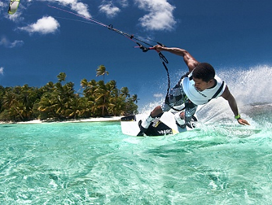
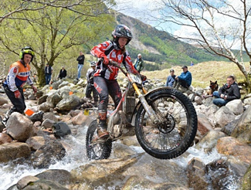
https://gaisf.org/about/statutes/
Díky za pozornost.

Slide 37
Odkazy
https://www.olympijskytym.cz/files/docs/O%20%C4%8COV/Olympijska%CC%81%20charta_17-7-2020.pdf
https://www.isca-web.org/files/United%20Nations/UNESCO%20Activities%20for%20sport%20peace%20and%20developemnt.pdf

